Slide 1
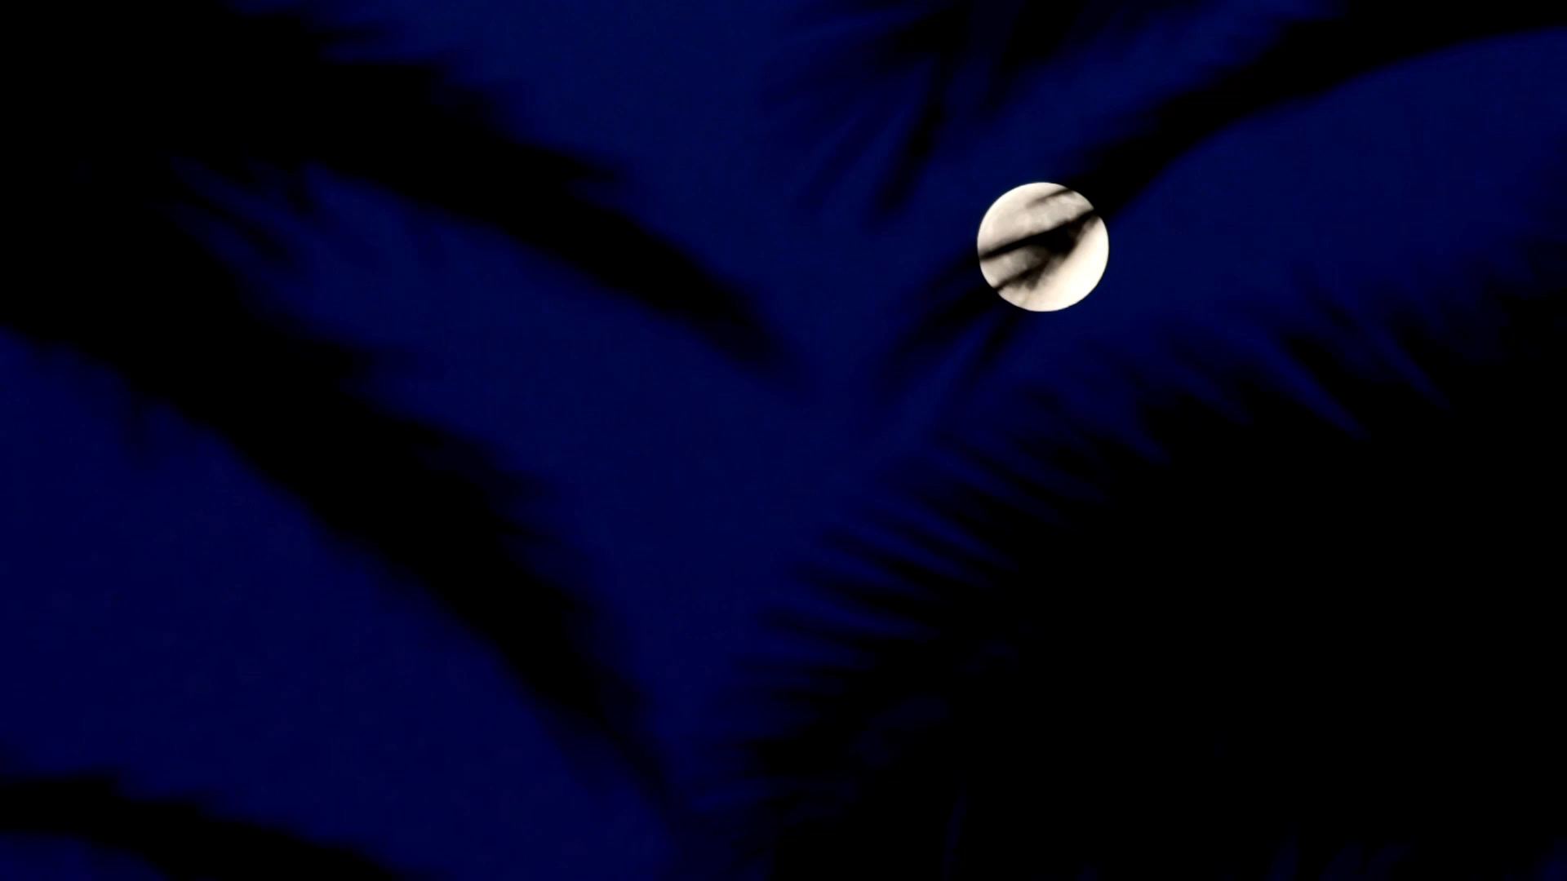
Měsíc z pohledu učitelů ZŠ Strž
Úplněk
Z pohledu zeměpisu, českého jazyka a fotografií učitelů

Slide 2
Z pohledu zeměpisu
Úplněk je jedna z fází Měsíce, kdy je Sluncem osvětlená celá polokoule přivrácená k Zemi. Jeho opakem je nov.
V úplňku je Měsíc na opačné straně od Země než Slunce, což nastává v době, kdy nový měsíc má stáří 14,8 dne. Měsíční disk je tak pro pozorovatele ze Země plně osvícen a Měsíc vypadá na obloze jako bílé (nebo žluté či oranžové) jasné kolo. Ze Země ovšem vidíme neustále stejnou, tzv. přivrácenou stranu Měsíce. Pokud je kolem Měsíce další kolo, říkáme mu měsíční halo, které údajně věstí změnu počasí.
Modrý měsíc
Proč se tomuto úplňku vlastně říká „modrý Měsíc“, když vlastně vůbec modrý není, a proč by měl být magický? Na každý měsíc připadá jeden úplněk, jednou za dva až tři roky je v jednom roce ale úplňků 13. Tomuto třináctému, výjimečnému úplňku se říká modrý Měsíc či modrý úplněk. Pochází to zřejmě z angličtiny, kde existuje rčení „once in a blue moon“, což doslovně znamená „jednou za modrý Měsíc“, ale my Češi bychom zřejmě řekli „jednou za uherský rok“. Měsíc v tu chvíli nemusí být doopravdy modrý – to se stane jen výjimečně, když erupce sopek nebo velké požáry nechají v zemské atmosféře prachově částice, jež pak zdánlivě „zabarví“ Měsíc do modra. Příští „blue moon“ nastane až v roce 2023! Podle astrologie má tento třináctý úplněk magickou sílu.

Slide 3
Měsíc a Slunce
Slunce je tou silou, která člověka ovlivňuje nejvíc. Je vlastně tím tělesem, na kterém je naše Země životně závislá.
Měsíc je průvodcem Zeměkoule a jeho oběžnicí. Měsíční procesy, narůstání a zmenšování jakoby symbolizovaly procesy lidského života. Měsíc je častým motivem básníků. Jako u nás u Karla Jaromíra Erbena, nebo Karla Havlíčka Borovského. Nebo je také námětem pro autory a zpěváky písní, jako jsou Marta Kubišová nebo Pavel Sedláček.
(MĚSÍC A SLUNCE. Filosoficko-andragogická–básnická rozjímání nad vztahem mezi kosmickými tělesy a člověkem
© Doc. PhDr. Mgr. Jaroslav Balvín, CSc., Univerzita Tomáše Bati ve Zlíně, Fakulta humanitních studií, Ústav pedagogických věd, Náměstí T. G. Masaryka 5555, 760 01 Zlín© Bc. Monika Farkašová, Univerzita Konštantína Filozofa v Nitre, Fakulta sociálnych vied a zdravotníctva, Ústav romologických studií, Kraskova 1, Nitra, Slovenská republika)

Slide 4
Měsíc v české básnické tvorbě
Jiří Žáček
Povídačka o měsíci
Protrhla se nebesa,
spadl měsíc do lesa.
Hledejte ho, milí zlatí,
bude škoda, když se ztratí!
Leží někde v kapradí,
ještě se tam nachladí.
Našli jste ho? Chválabohu,
pověste ho na oblohu!

Slide 5
Měsíc v české básnické tvorbě
Jana Moravcová Zatmění měsíce
Takové malé zatmění rozumu,
Černavé nic. A kolem jas.
Svit průzračný jak onen hlas:
Jsem smutný bůh něhy. A někoho miluju.
Možná že Vás?
Zdalipak na mne ještě počkáte
Po celý náměsíční čas?
Perly k vám splynou z černých řas,
Jen jste-li to vy. Tak alespoň milujte
Můj smutný hlas.

Slide 6
Měsíc v české básnické tvorbě
Jaroslav Foglar
Měsíční noci
Když měsíční nadejdou noci,
já lesy se toulám sám,
jsem podmaněn kouzelnou mocí
a podivnou touhu mám:
Chtěl bych jít za skály vysoké,
kde měsíc v útes září,
a opět v lesy hluboké,
kde v tůni leskem vábí.
Jen daleko od lidí jít bych chtěl,
tam kde sám bych mohl být,
kde bych za druha jen zvíře měl,
tam krásnějším životem žít!

Slide 7
Měsíc v české písni
Marta Kubišová - Loudá se půlměsíc
Loudá se půlměsíc, loudá se oblohou,
stíny se líbají a moje rty tvé nemohou.
Loudá se půlměsíc, loudá se oblohou,
a já chci tím jen říct, že v lásku nevěřím.
Měsíc dá celou půli,
malé Polárce kvůli.
Nevěřím, nevěřím, že jsi měl mě rád,
dát srdce půl si nedokázal.
Loudá se půlměsíc, loudá se i můj stín,
a já chci tím jen říct, že v lásku nevěřím.
A já chci tím jen říct, že v lásku nevěřím.

Slide 8
Měsíc v české kinematografii
Měsíc nad řekou (1953)
Měsíční pohádka (1958)

Slide 9
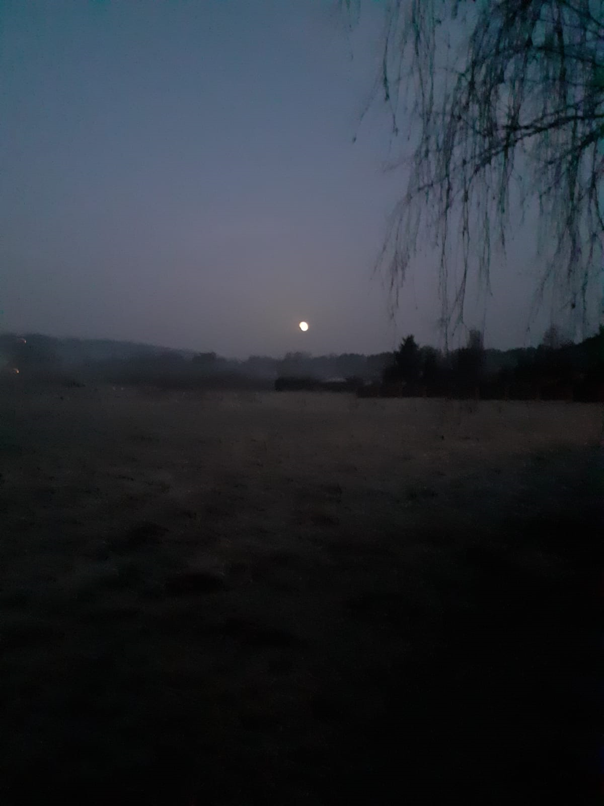
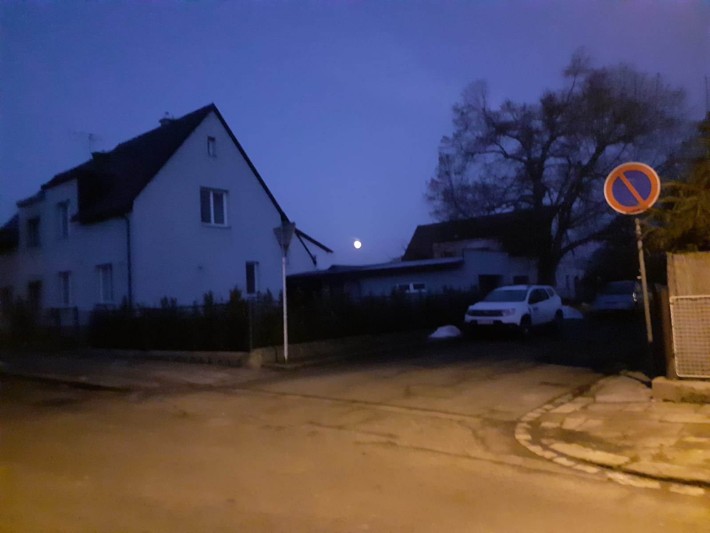
Fotografické momentky učitelů zachycené o víkendu 26.2. – 28.2.
A. Sedliská

Slide 10
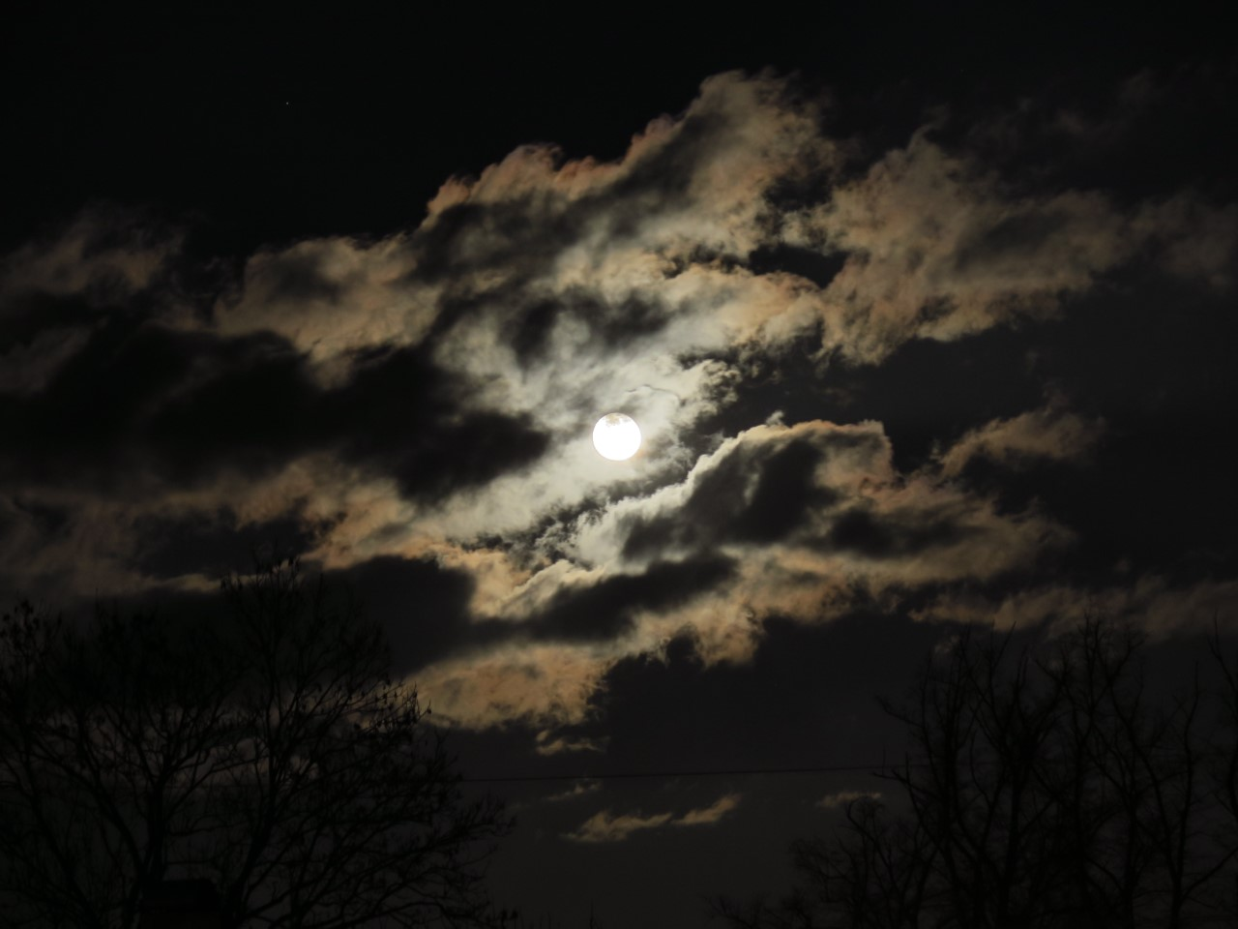
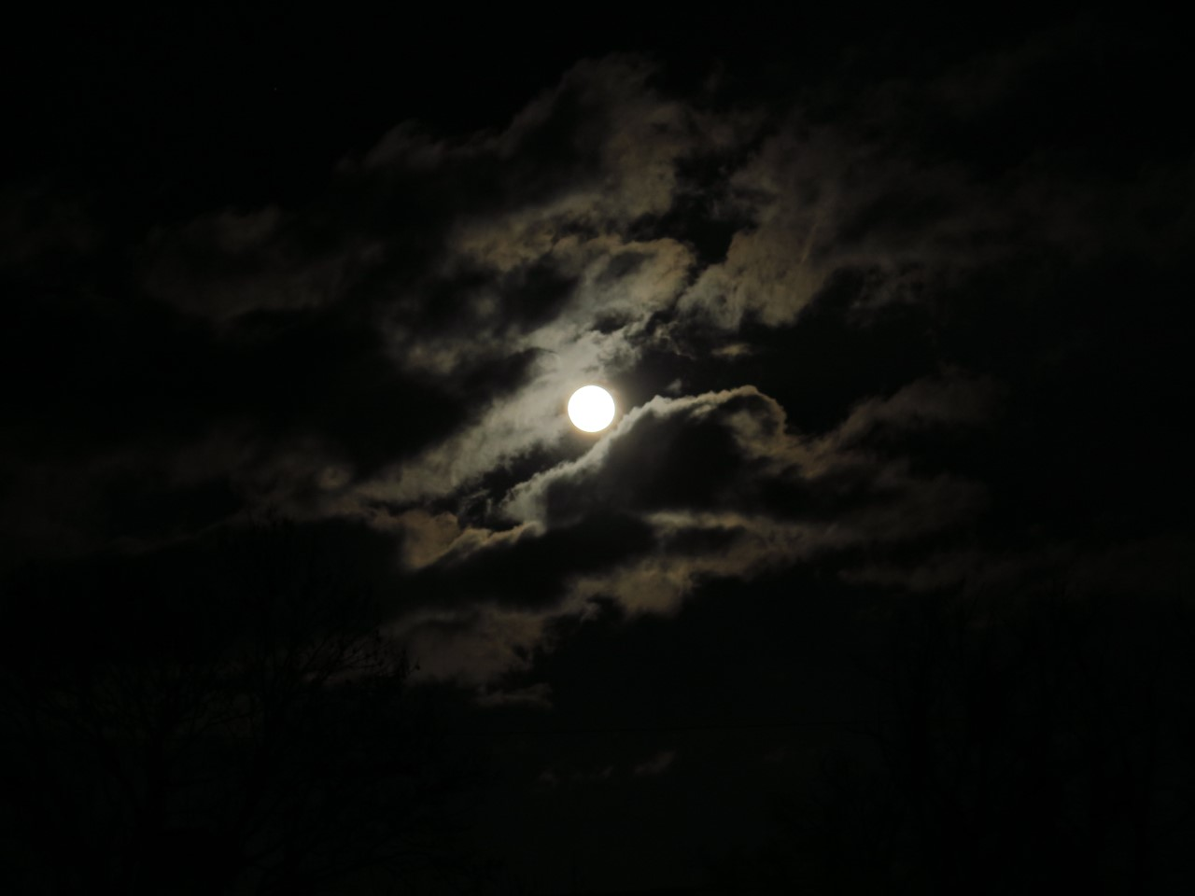
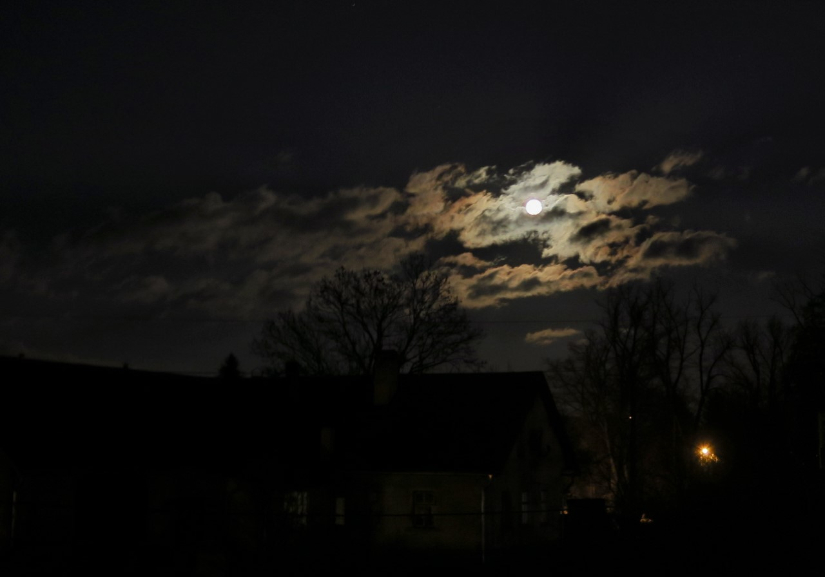
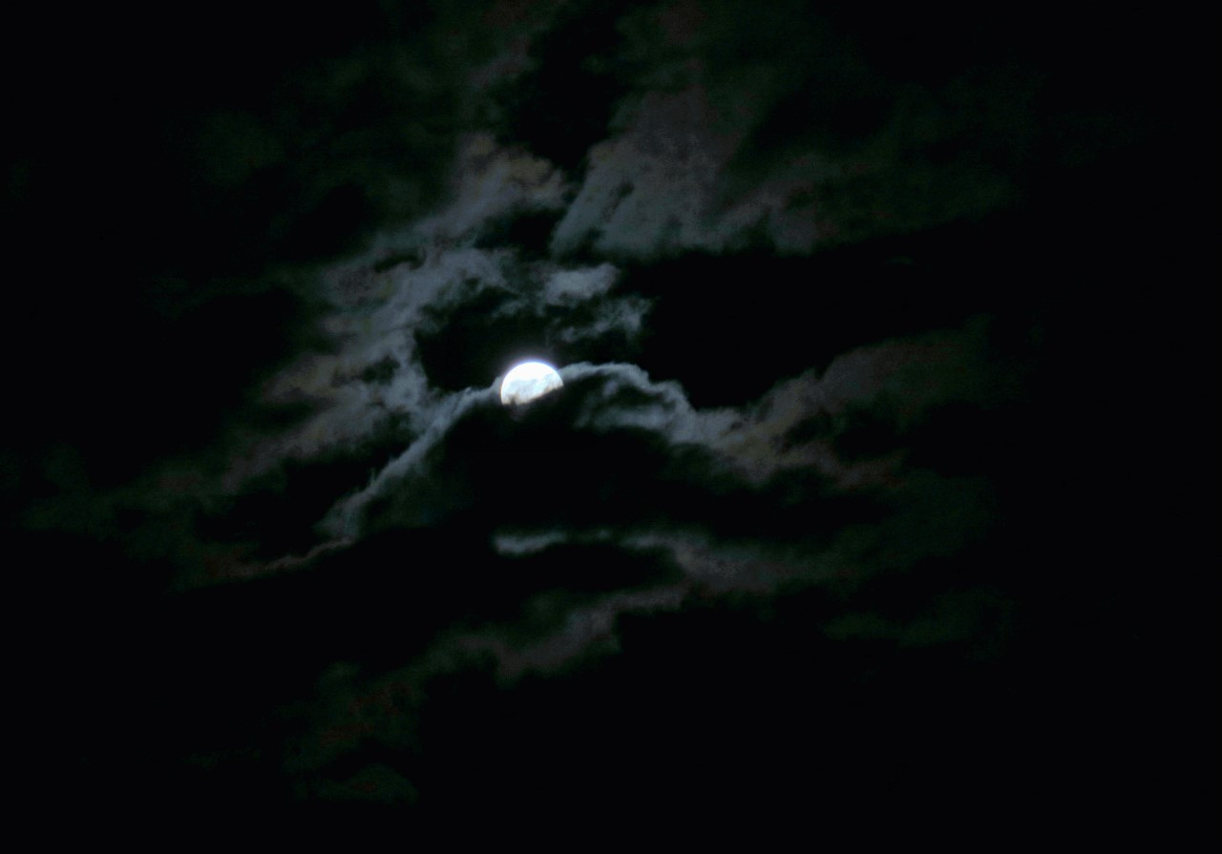
Fotografické momentky učitelů zachycené o víkendu 26.2. – 28.2.
M. Voženílková

Slide 11
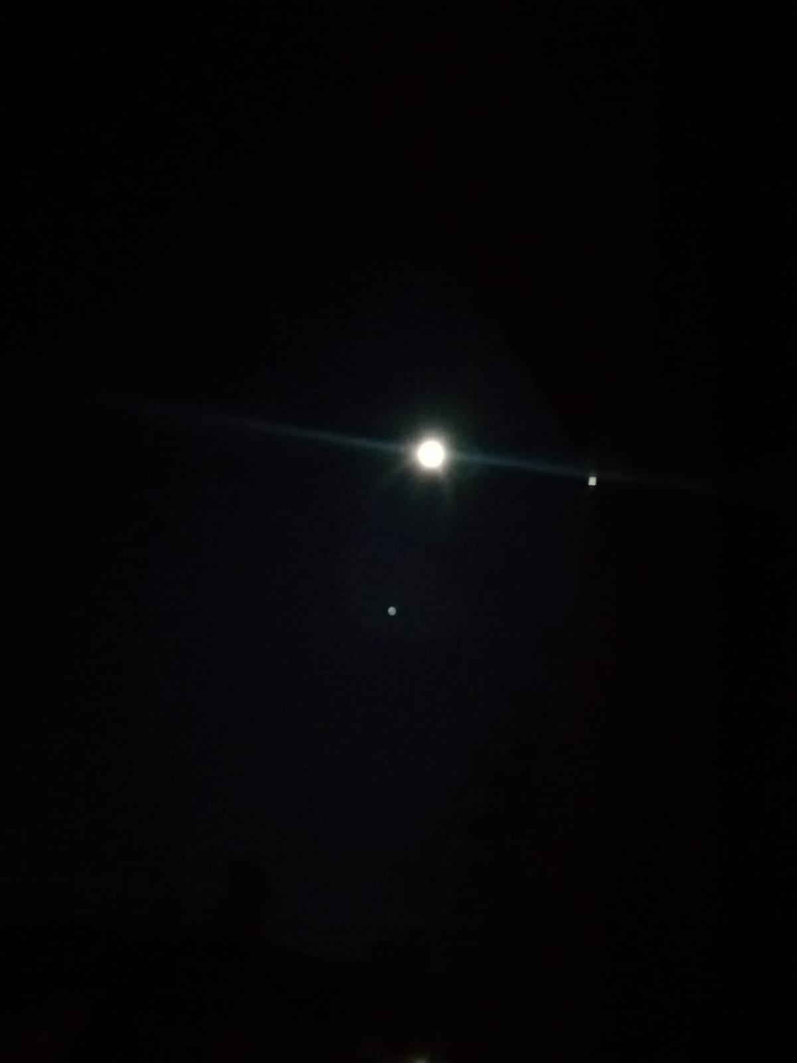
Fotografické momentky učitelů zachycené o víkendu 26.2. – 28.2.
H. Grundmannová

Slide 12
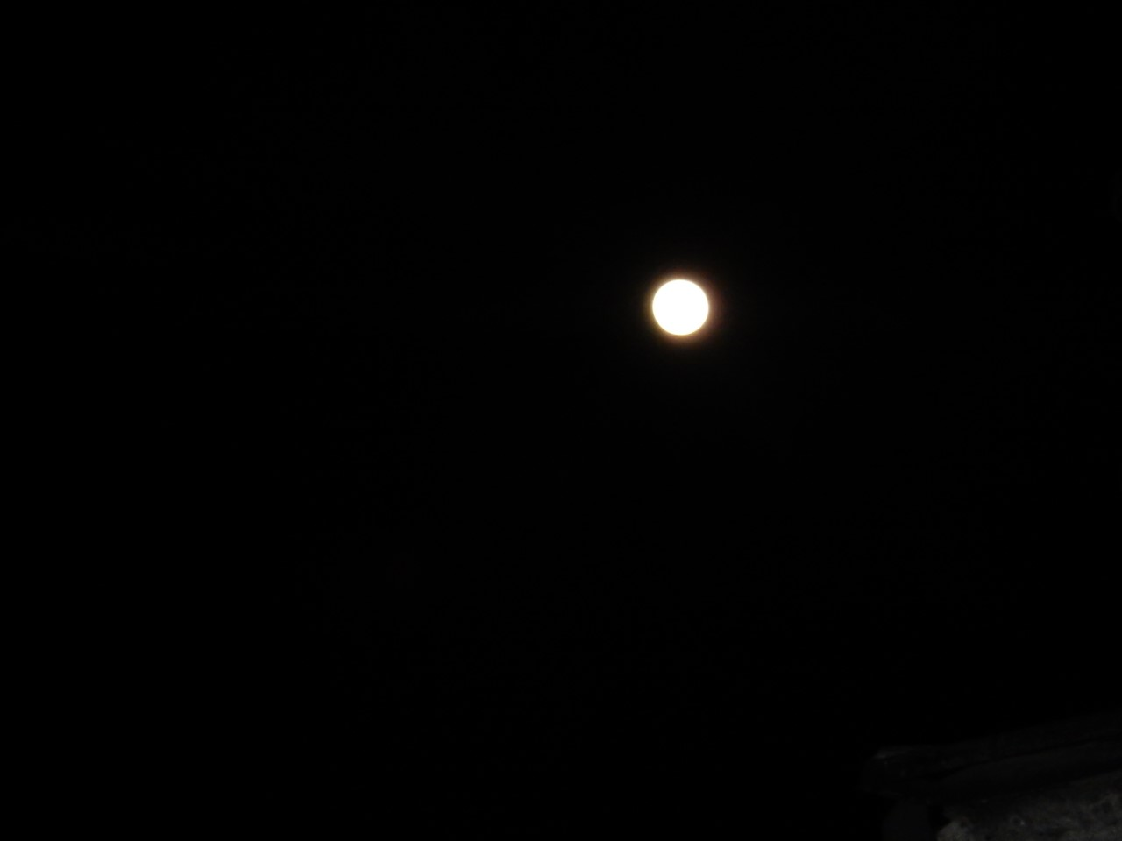
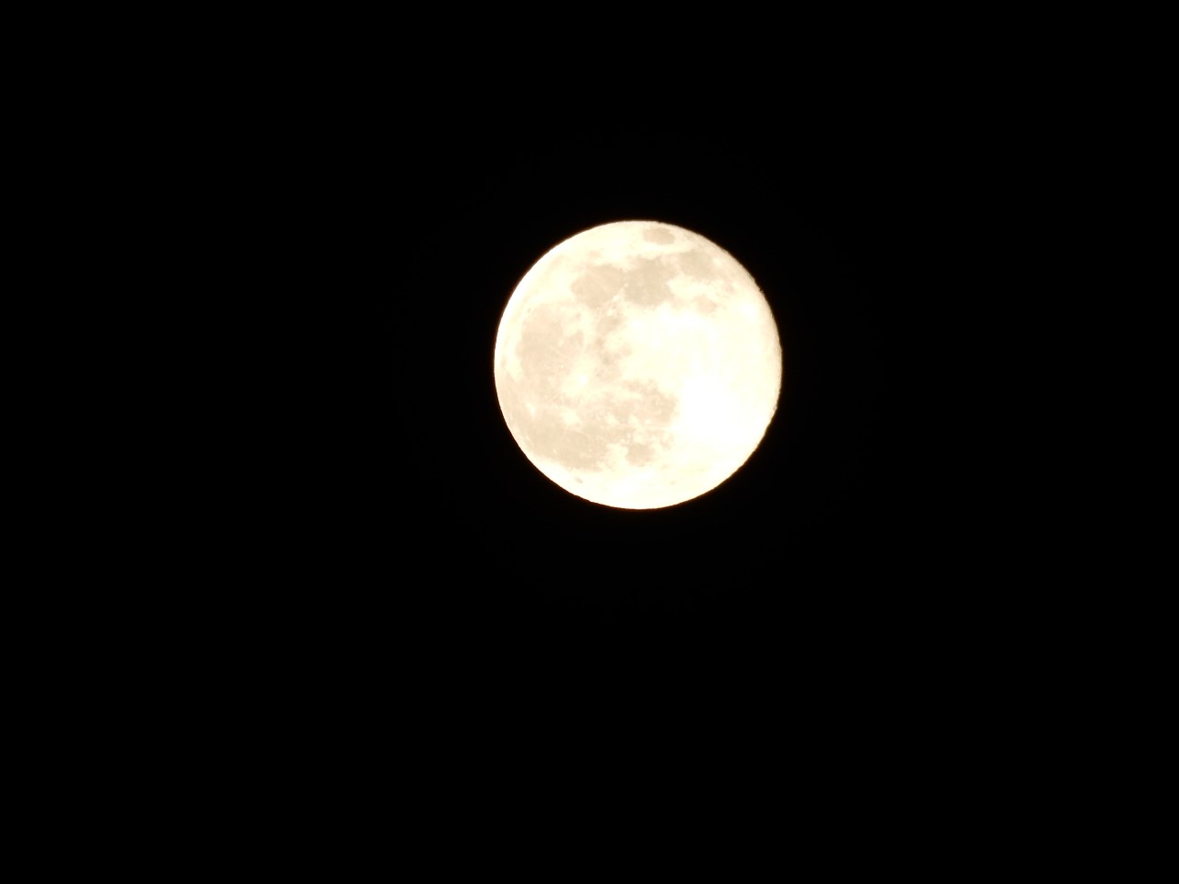
Fotografické momentky učitelů zachycené o víkendu 26.2. – 28.2.
J. Hronešová

Slide 13
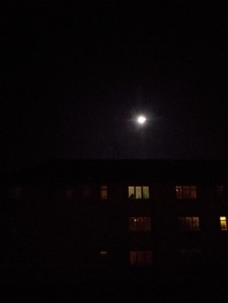
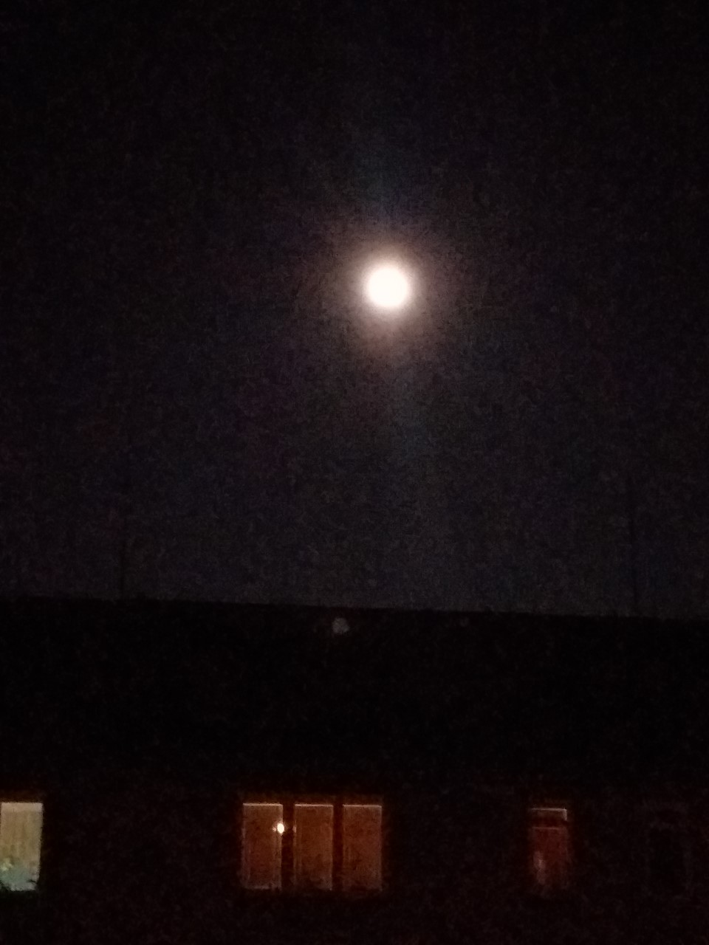
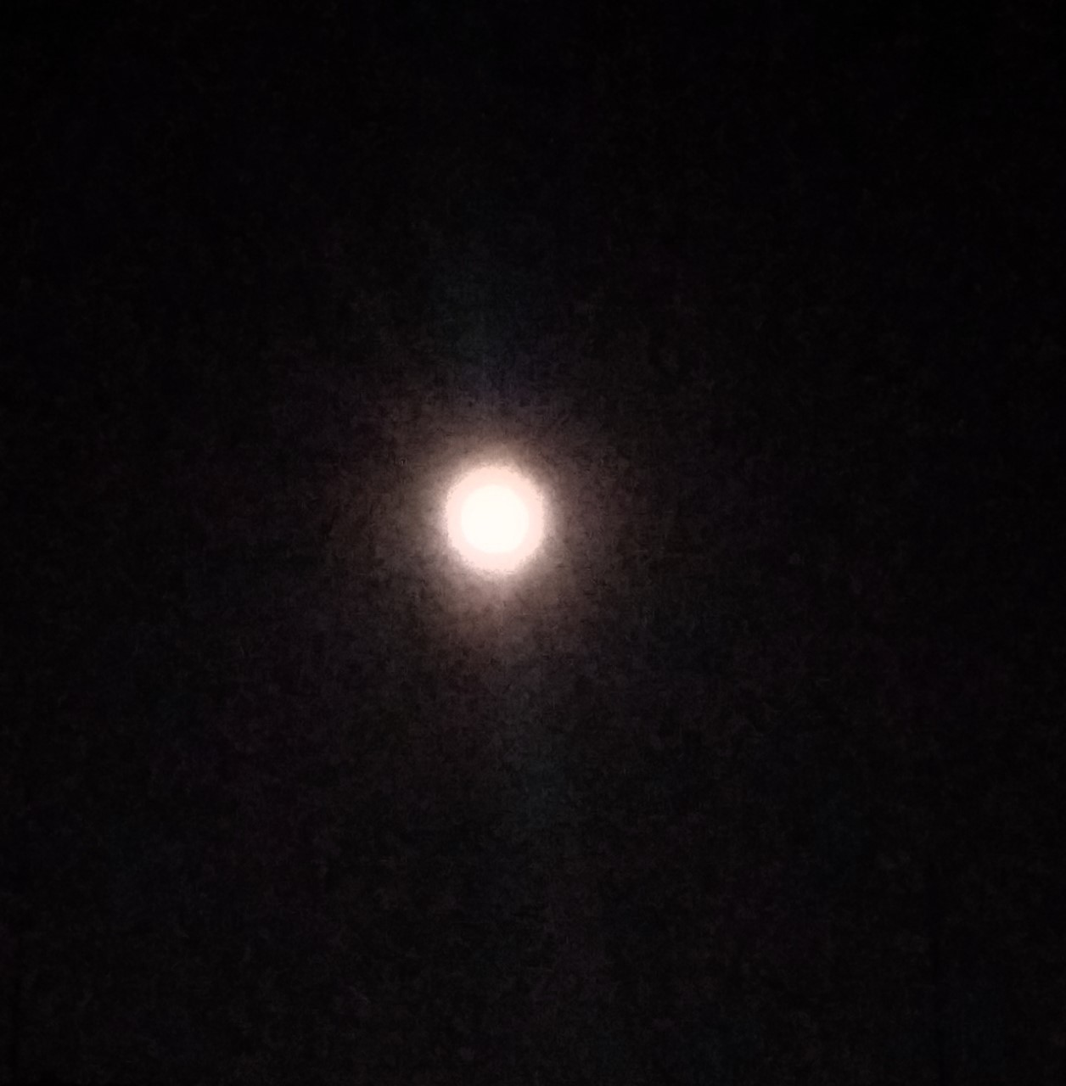
Fotografické momentky učitelů zachycené o víkendu 26.2. – 28.2.
E. Králová

Slide 14
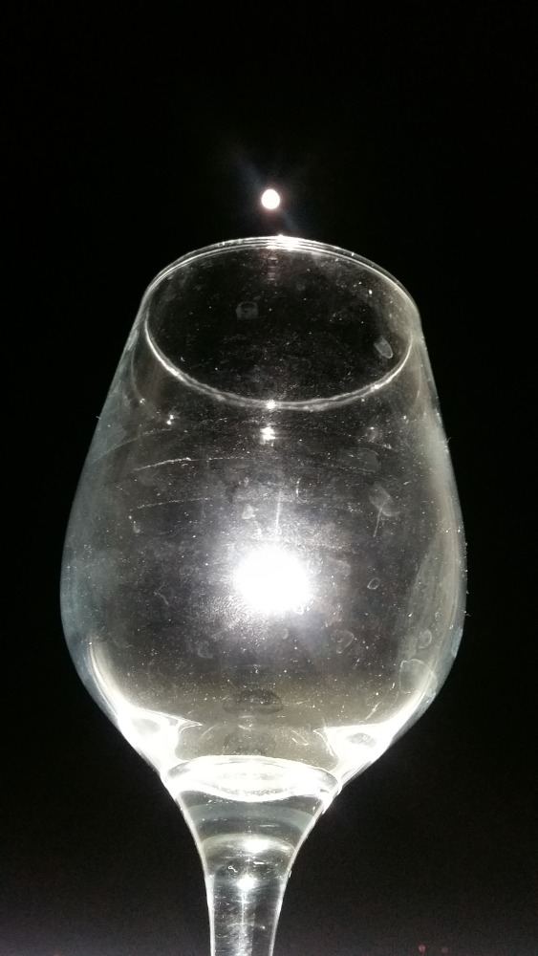
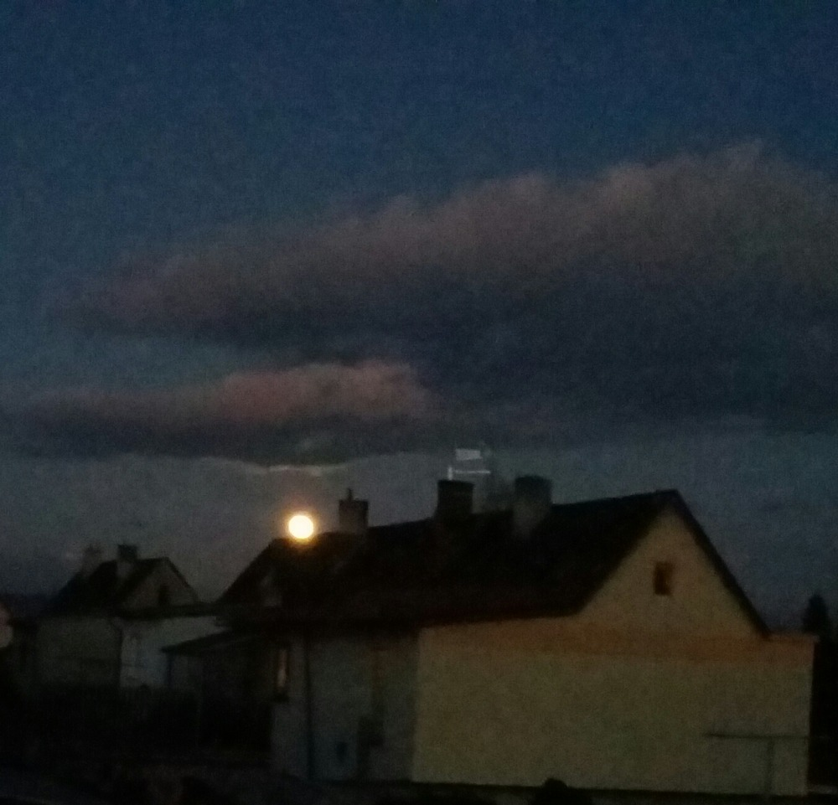
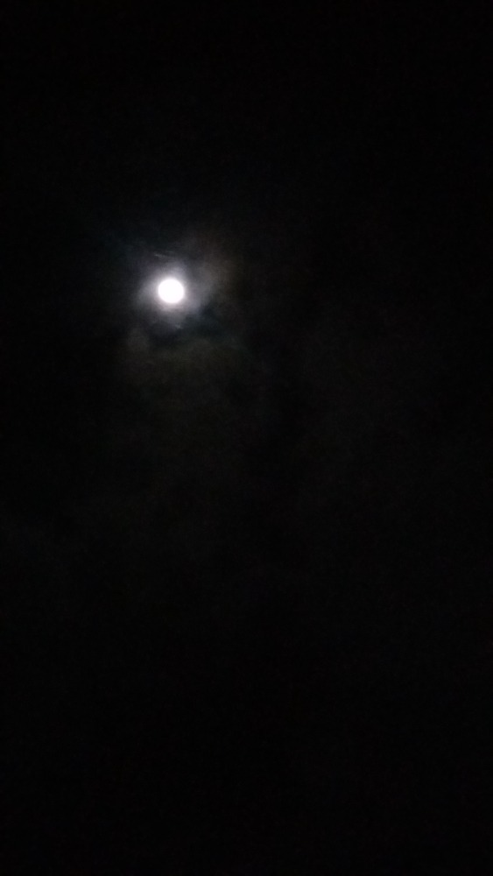
Fotografické momentky učitelů zachycené o víkendu 26.2. – 28.2.
A. Čiháková

Slide 15
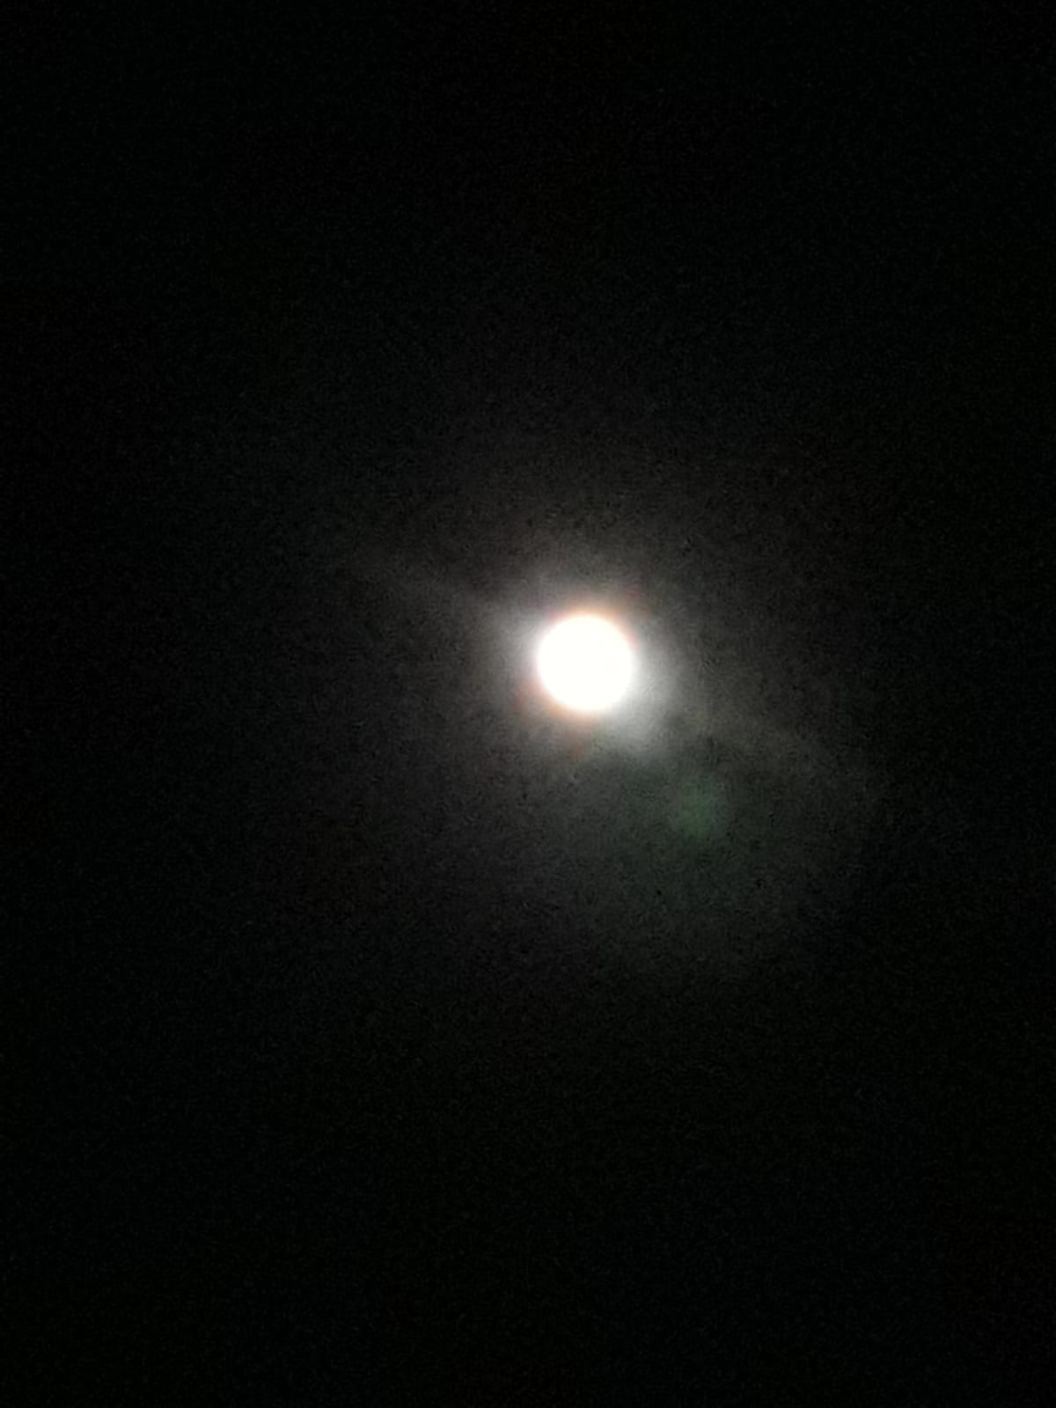
Fotografické momentky učitelů zachycené o víkendu 26.2. – 28.2.
Š. Šantrochová

Slide 16
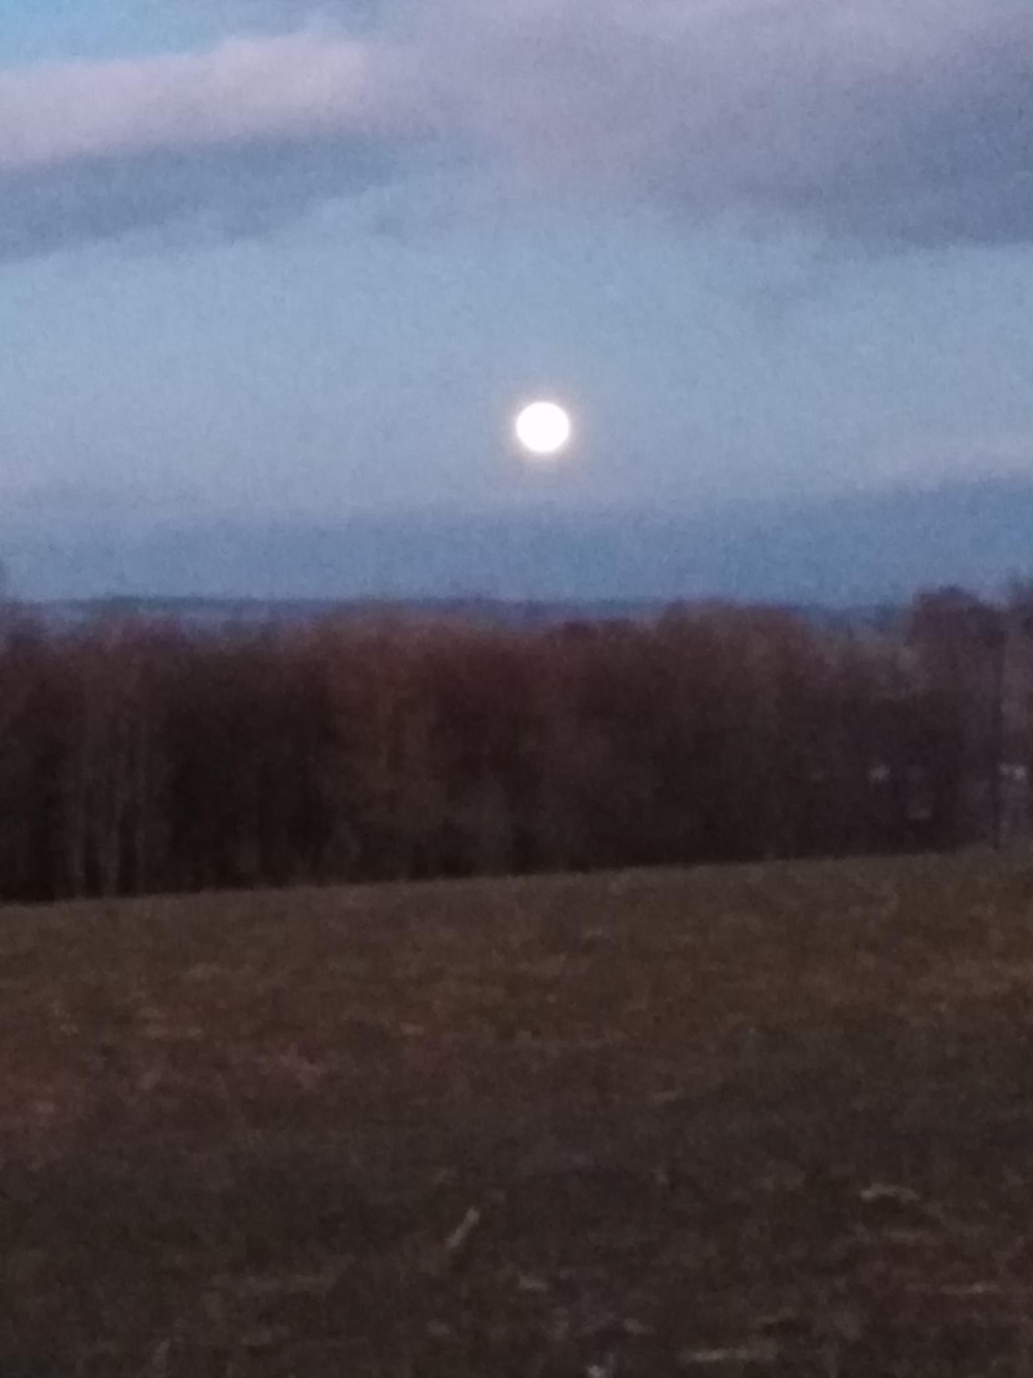
Fotografické momentky učitelů zachycené o víkendu 26.2. – 28.2.
Veronika Vágnerová

Slide 17
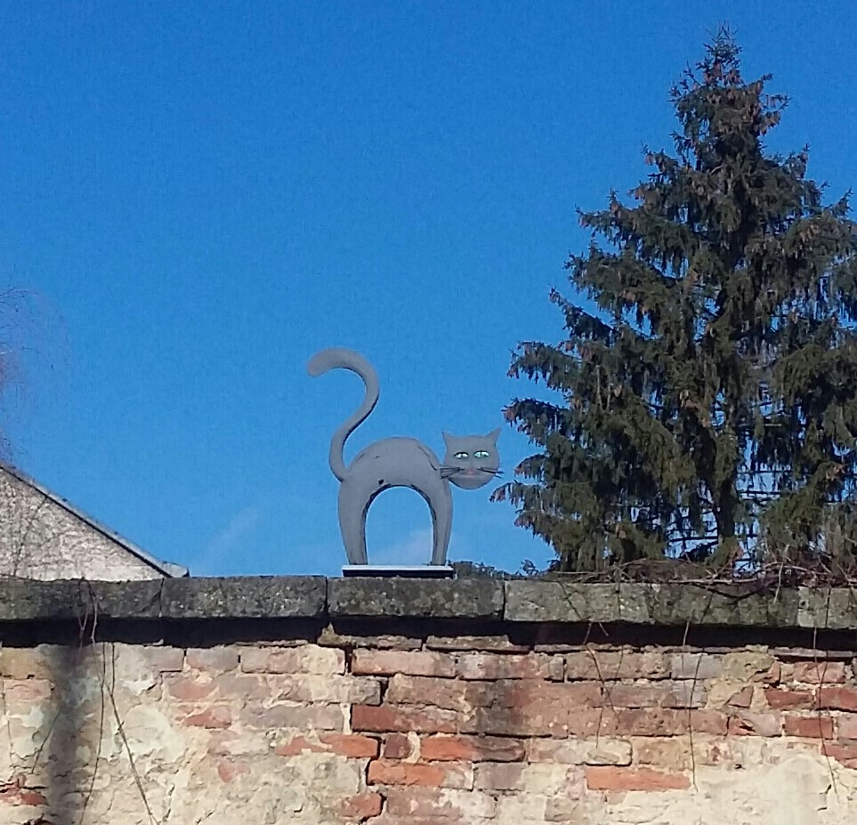
Hádanka na konec – kočka na zdi
Hádejte, kde je kočka, která se jen za úplňku ve Dvoře prochází. Odpovědi očekáváme do úterý 2.3.

